Slide 1

PHÒNG GD&ĐT QUẬN LONG BIÊN
TRƯỜNG TIỂU HỌC ÁI MỘ A
MÔN: KHOA HỌC – Lớp 5
Tiết 66 – Tuần 33
TÊN BÀI:
Tác động của con người đến môi trường đất
GV thực hiện: Nguyễn Ngọc Ánh

Slide 2
Khởi động:
2.Việc phá rừng dẫn đến những hậu quả gì?
1. Nêu các nguyên nhân khiến rừng bị tàn phá?
Việc phá rừng ồ ạt làm cho:
Khí hậu bị thay đổi; lũ lụt, hạn hán xảy ra thường xuyên.
Đất bị xói mòn trở nên bạc màu.
Động vật và thực vật quý hiếm giảm dần, một số loài bị
tuyệt chủng và một số loài có nguy cơ bị tuyệt chủng.
Có nhiều lí do khiến rừng bị tàn phá: Đốt rừng làm
nương rẫy; lấy củi, đốt than, lấy gỗ làm nhà, đóng
đồ dùng,…; phá rừng để lấy đất làm nhà, làm đường,…

Slide 3
HOẠT ĐỘNG 1:
ĐẤT TRỒNG BỊ THU HẸP.

Slide 4
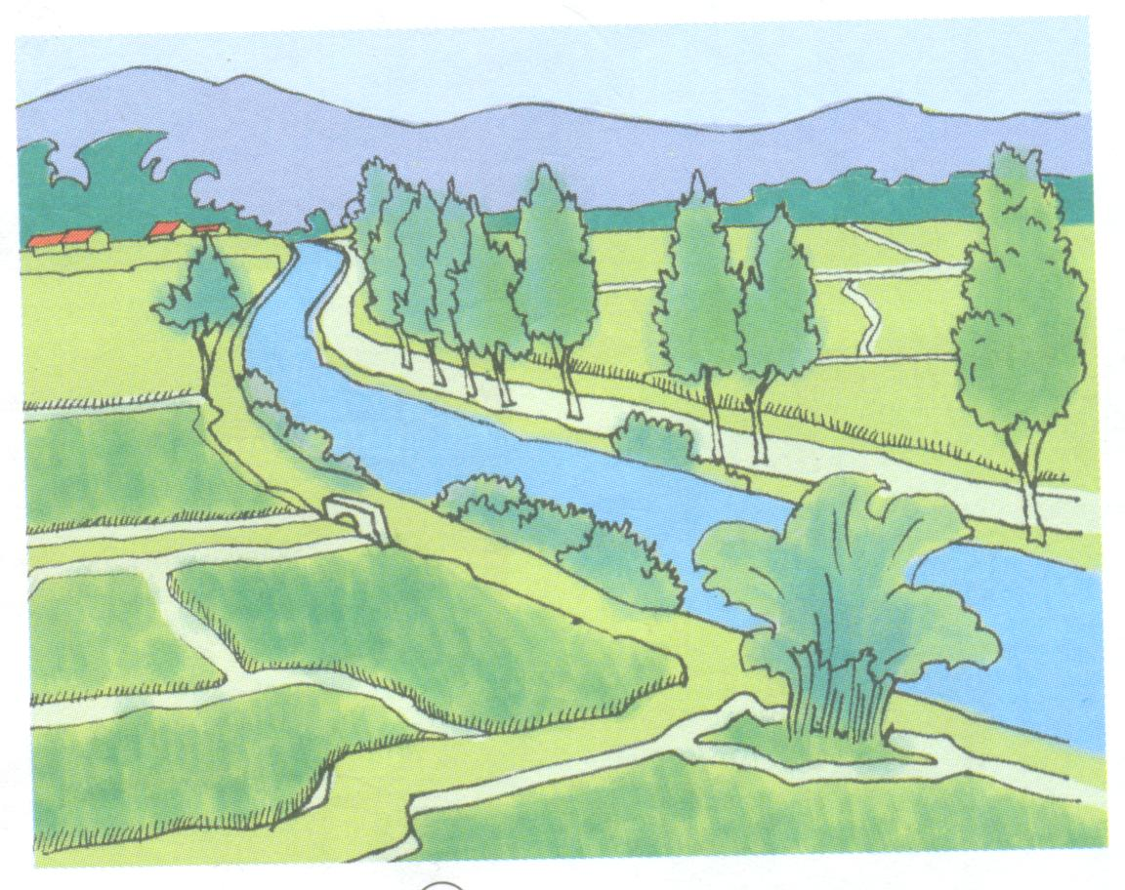
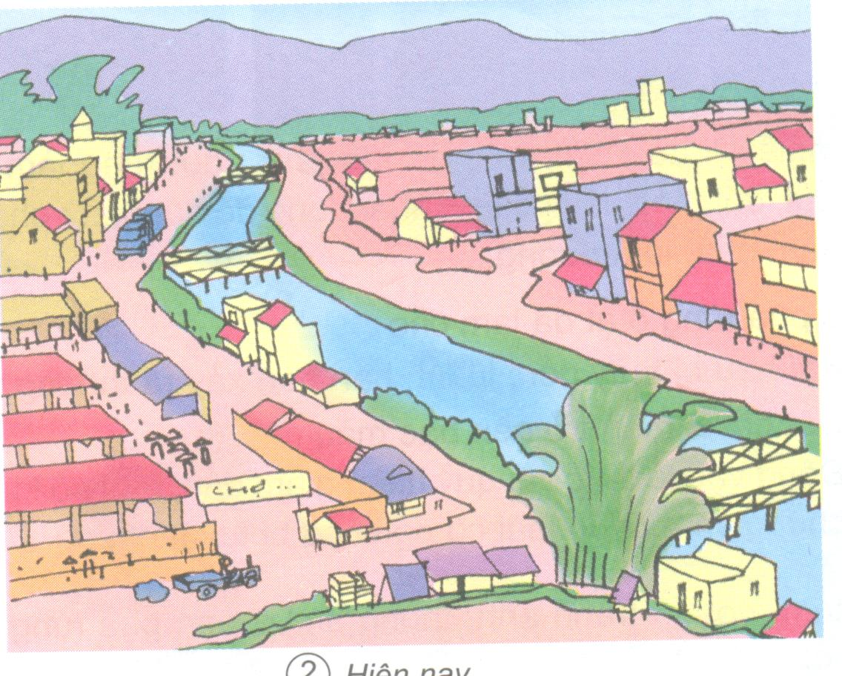
Quan sát tranh trả lời câu hỏi
Theo bạn con người sử dụng
đất trồng vào những công việc gì?
Trước kia
Hiện nay

Slide 5
Em có nhận xét gì về nhu cầu sử dụng đất của con người trước kia so với hiện nay?
Trước kia
Hiện nay
Có sự thay đổi lớn

Slide 6
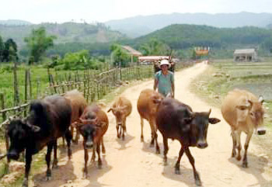

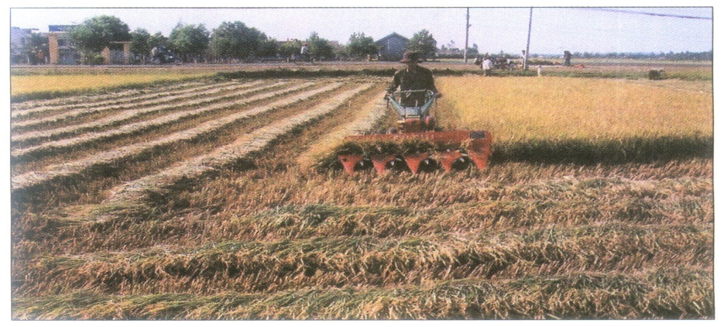
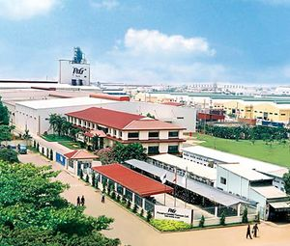

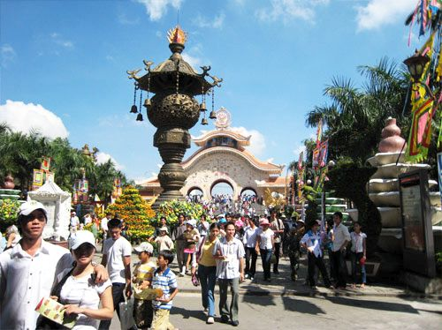
Một số dẫn chứng về nhu cầu sử dụng đất thay đổi.
Nguyên nhân nào dẫn đến sự thay đổi nhu cầu sử dụng đó?

Slide 7
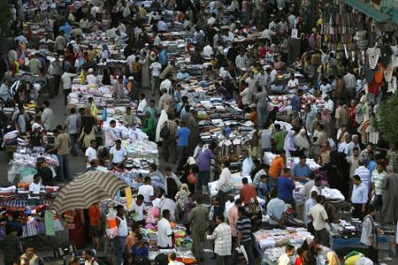
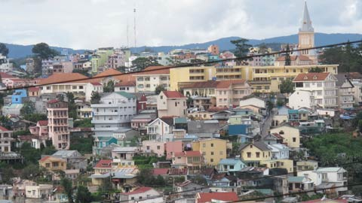
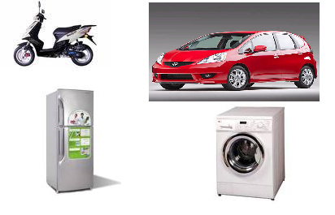
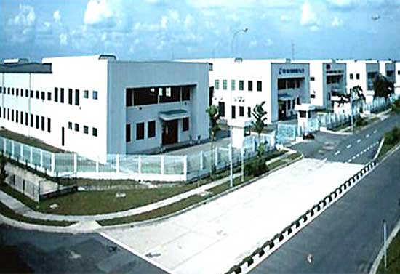
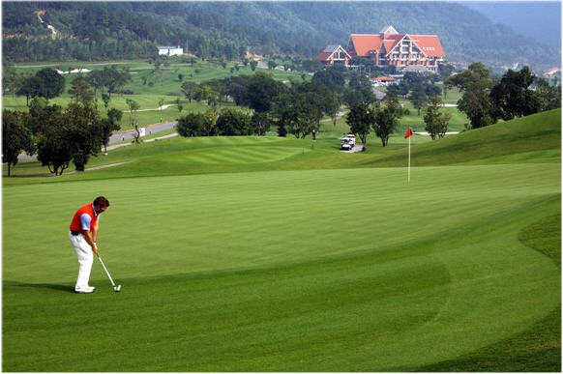

Nguyên nhân dẫn đến sự thay đổi nhu cầu sử dụng đất.
Dân số tăng
Nhà cửa mọc lên san sát
Kết luận: Nguyên nhân chính dẫn đến diện tích đất trồng ngày càng bị thu hẹp là do dân số tăng nhanh, con người cần nhiều diện tích đất ở hơn. Ngoài ra, khoa học kĩ thuật phát triển, đời sống con người nâng cao cũng cần diện tích đất vào những việc khác như thành lập các khu vui chơi giải trí, phát triển công nghiệp, giao thông….
KHKT phát triển
Nhiều nhà máy xí nghiệp mọc lên
Có nhiều khu vui chơi giải trí
ĐS con người
nâng cao

Slide 8
I. Nguyên nhân đất trồng bị thu hẹp.
+ Dân số tăng
+ Khoa học, kĩ thuật phát triển
+ Đời sống được nâng cao
nhu cầu chỗ ở tăng.
Đất trồngbị thu hẹp
nhiều nhà máy, xí nghiệp
mọc lên
nhiều nhà máy, xí nghiệp
mọc lên
có nhiều khu vui chơi, giải trí.
Việc con người sử dụng đất trồng để xây dựng nhà ở, nhà máy,
xí nghiệp, khu vui chơi, giải trí có ảnh hưởng gì đến diện tích
đất trồng ?

Slide 9
HOẠT ĐỘNG 2:
ĐẤT TRỒNG BỊ SUY THOÁI.

Slide 10
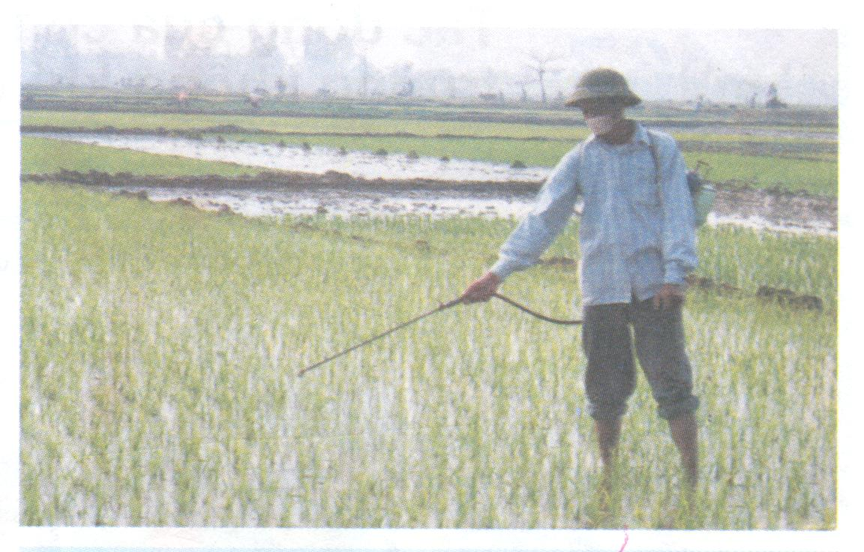
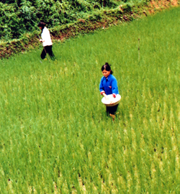
Nêu tác hại của việc sử dụng phân bón hoá
học, thuốc trừ sâu,…đối với môi trường đất
Thảo luận nhóm đôi / 3 phút
Làm cho đất bị thoái hoá, bạc màu, cằn cổi,
Hệ vi sinh vật trong đất bị phá huỷ, tồn dư
các chất độc hại trong đất ngày càng cao,
nguồn bệnh tích luỹ trong đất ngày
càng nhiều…

Slide 11
II. Đât trồng bị suy thoái
tăng năng xuất
Sử dụng phân bón, thuốc trừ sâu
nhu cầu
lương thực tăng
cây trồng
Dân số tăng
Lượng rác thải tăng

Slide 12
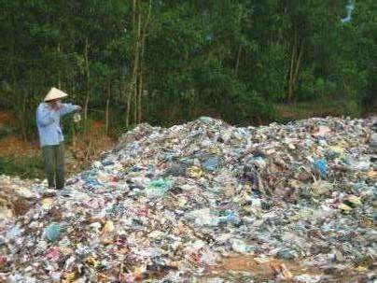
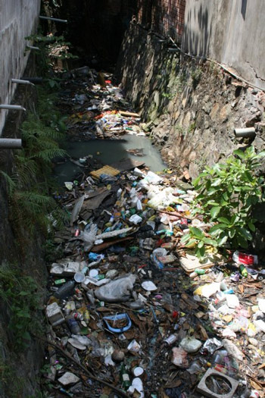
-Rác khó phân huỷ sẽ tồn tại trong đất,
làm cho đất không giữ được nước và chất
dinh dưỡng, dễ bị xói mòn, dẫn đến đất bị bạc màu.
- Các loại rác dễ phân huỷ gây hôi thối, phát triển
vi khuẩn,… làm ô nhiễm môi trường đất
Nêu tác hại của rác thải
đối với môi trường đất
Thảo luận nhóm 4/
3 phút
Xử lí rác không hợp vệ sinh.
Nguyên nhân nào dẫn đến tác hại này?

Slide 13
II. Nguyên nhân đất trồng bị suy thoái
Ô nhiễm môi trường đất
tăng năng xuất
Sử dụng phân bón, thuốc trừ sâu
nhu cầu
lương thực tăng
cây trồng
Dân số tăng
Lượng rác thải tăng
Xử lí rác không hợp vệ sinh
Việc sử dụng phân bón, thuốc trừ sâu và xử lí rác không hợp vệ sinh
có ảnh hưởng gì đến môi trường đất?

Slide 14
I. Nguyên nhân đất trồng bị thu hẹp.
+ Dân số tăng
+ Khoa học, kĩ thuật phát triển
+ Đời sống được nâng cao
nhu cầu chỗ ở tăng.
Đất trồngbị thu hẹp
nhiều nhà máy, xí nghiệp
mọc lên
nhiều nhà máy, xí nghiệp
mọc lên
có nhiều khu vui chơi, giải trí.
II. Nguyên nhân đất trồng bị suy thoái
Ô nhiễm môi trường đất
tăng năng xuất
Sử dụng phân bón, thuốc trừ sâu
nhu cầu
lương thực tăng
cây trồng
Dân số tăng
Lượng rác thải tăng
Xử lí rác không hợp vệ sinh

Slide 15
I. Nguyên nhân đất trồng bị thu hẹp
II. Nguyên nhân đất trồng bị suy thoái
III. Bài học
HOẠT ĐỘNG 3:
BÀI HỌC
Có nhiều nguyên nhân làm cho đất trồng ngày càng bị thu hẹp và suy
thoái:
-Dân số gia tăng, nhu cầu chỗ ở tăng, nhu cầu lương thực tăng, đất
trồng bị thu hẹp. Vì vậy người ta phải ta phải tìm cách tăng năng xuất
cây trồng, trong đó có biện pháp bón phân hoá học, sử dụng thuốc trừ
sâu, thuốc diệt cỏ,…Những việc làm đó khiến cho môi trường đất, nước
bị ô nhiễm.
Dân số tăng, lượng rác thải tăng, việc xử lí rác thải không hợp vệ sinh
cũng là nguyên nhân gây ô nhiễm môi trường đất.
Nêu nguyên nhân làm cho môi trường đất trồng ngày
càng bị thu hẹp và suy thoái.

Slide 16

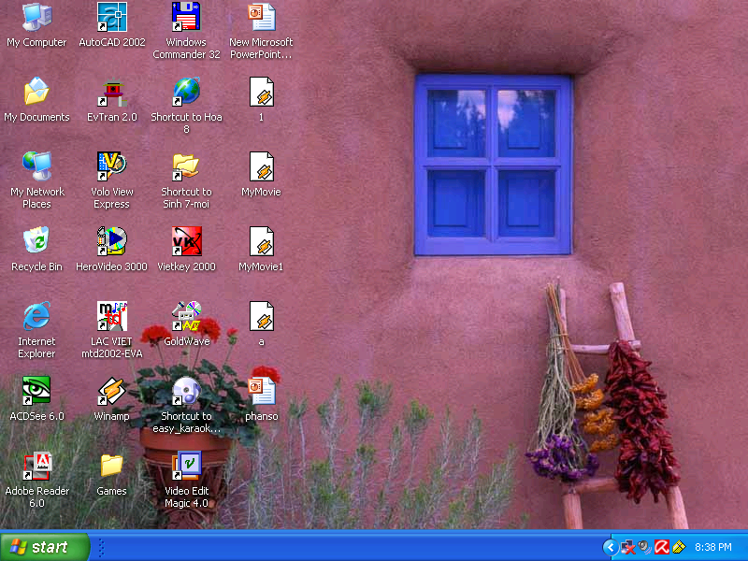

10
9
8
7
6
5
4
3
2
1
0
Ô CỬA BÍ MẬT
Thời
gian
Khoanh tròn trước ý
đúng nhất
Nguyên nhân làm đất
trồng bị suy thoái là:
A. Dân số tăng, nhu cầu
lương thực tăng, diện tích đất bị thu hẹp, Người ta phải dùng các biện pháp
để tăng năng xuất cây trồng,trong đó có biện pháp sử dụng thuốc trừ sâu, thuốc diệt cỏ, phân bón hoá học,…
B. Dân số tăng, lượng
rác thải tăng, rác không
được xử lí hợp vệ sinh…
C. Cả 2 ý trên.
Khoanh tròn vào trước ý đúng nhất
Khoanh tròn trước ý đúng nhất
Nguyên nhân làm cho
đất trồng bị thu hẹp là:
A. Dân số tăng nhanh,
nhu cầu chỗ ở tăng.
B. KHKT phát triển,
đời sống được nâng
cao, con ngươi phải
sử dụng đất trồng để
xây dựng nhà máy,
xí nghiệp,khu vui chơi,
giải trí,…
C. Cả 2 ý trên.
1
2
Bảo vệ môi trường đất là trách nhiêm của ai:
A. Của nhà nước.
B. Của các thầy cô giáo.
C. Của tất cả mọi người.
3

Slide 17
Liên hệ- Giáo dục
? Theo em cần có những biện pháp gì để bảo vệ môi trường đất?
Ở địa phương em việc làm nào của người dân đã dẫn đến việc gây ô nhiễm môi trường đất?

Slide 18

Ghi nhớ các nguyên nhân làm thu hẹp và ô nhiễm môi trường đất. Tìm hiểu thêm về các biện pháp bảo vệ môi trường đất.
Xem trước bài 67: Một số biện pháp bảo vệ môi trường nước và không khí.

